Slide 1
Работа совместно с родителями. группа «Колобок» МБДОУ№248
Воспитатель : Драпчинская Евгения Викторовна

Slide 2
Для ребенка духовным центром, нравственным основанием является семья, ее ценности, устои, отношения – семейный уклад. Поэтому не случайно в последние годы особую важность и значимость приобретает работа образовательного учреждения с семьей.
Сотрудничество воспитателя с родителями является залогом успешной воспитательной деятельности с дошкольниками, так как семья оказывает значительное влияние на развитие личности ребенка. Сделать родителей активными участниками педагогического процесса – одна из главных задач воспитателя.
Задача воспитателя – помочь родителям осознать свою родительско-воспитательную миссию, как величайшую ответственность за будущее ребенка. Важно и то, что воспитание дошкольников в семье – это единый неразрывный процесс.
Необходимость и важность сотрудничества семьи и детского сада никогда не ставилось под сомнение.

Slide 3
Одна из важнейших задач воспитателя – способствовать единению, сплочению семьи, установлению взаимопонимания родителей и созданию комфортных, благоприятных условий для развития ребенка. Успешное решение данной задачи возможно, если в основе воспитательной работы заложена идея сотрудничества воспитателей, родителей и детей.
Организую совместную деятельность родителей и детей, стараюсь обеспечить формирование доброжелательных и взаимо-заинтересованных отношений в семье, привлекаю родителей к образовательной деятельности , утренникам , совместным выходам на экскурсии.
Я, воспитатель, прекрасно понимаю, что родители доверили мне самое дорогое сокровище – своих детей, и моя обязанность – оправдать- это доверие, а это возможно только при тесном сотрудничестве, общности дел, взаимопонимании всех сторон, к чему я и стремлюсь.
«Наша миссия – оберегать детское сердце от горечи, бед и страданий» (В. А. Сухомлинский)

Slide 4
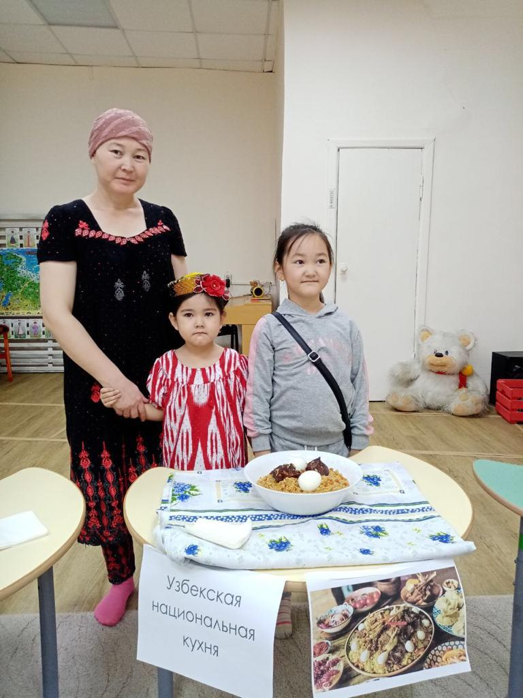
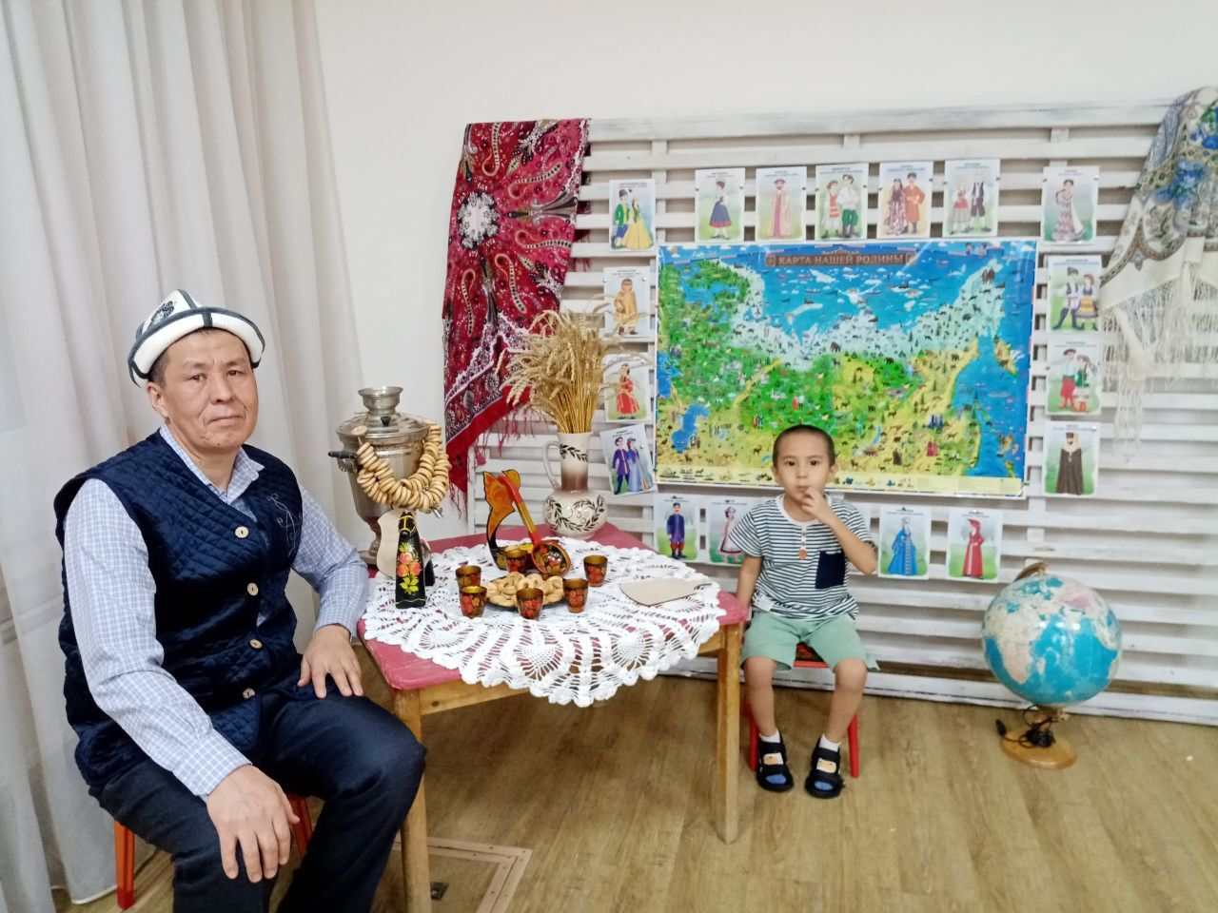

Slide 5
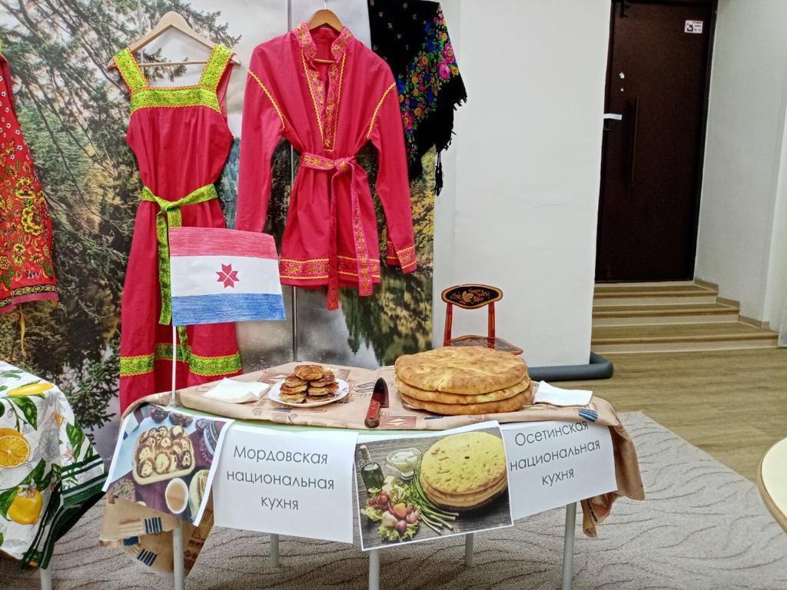
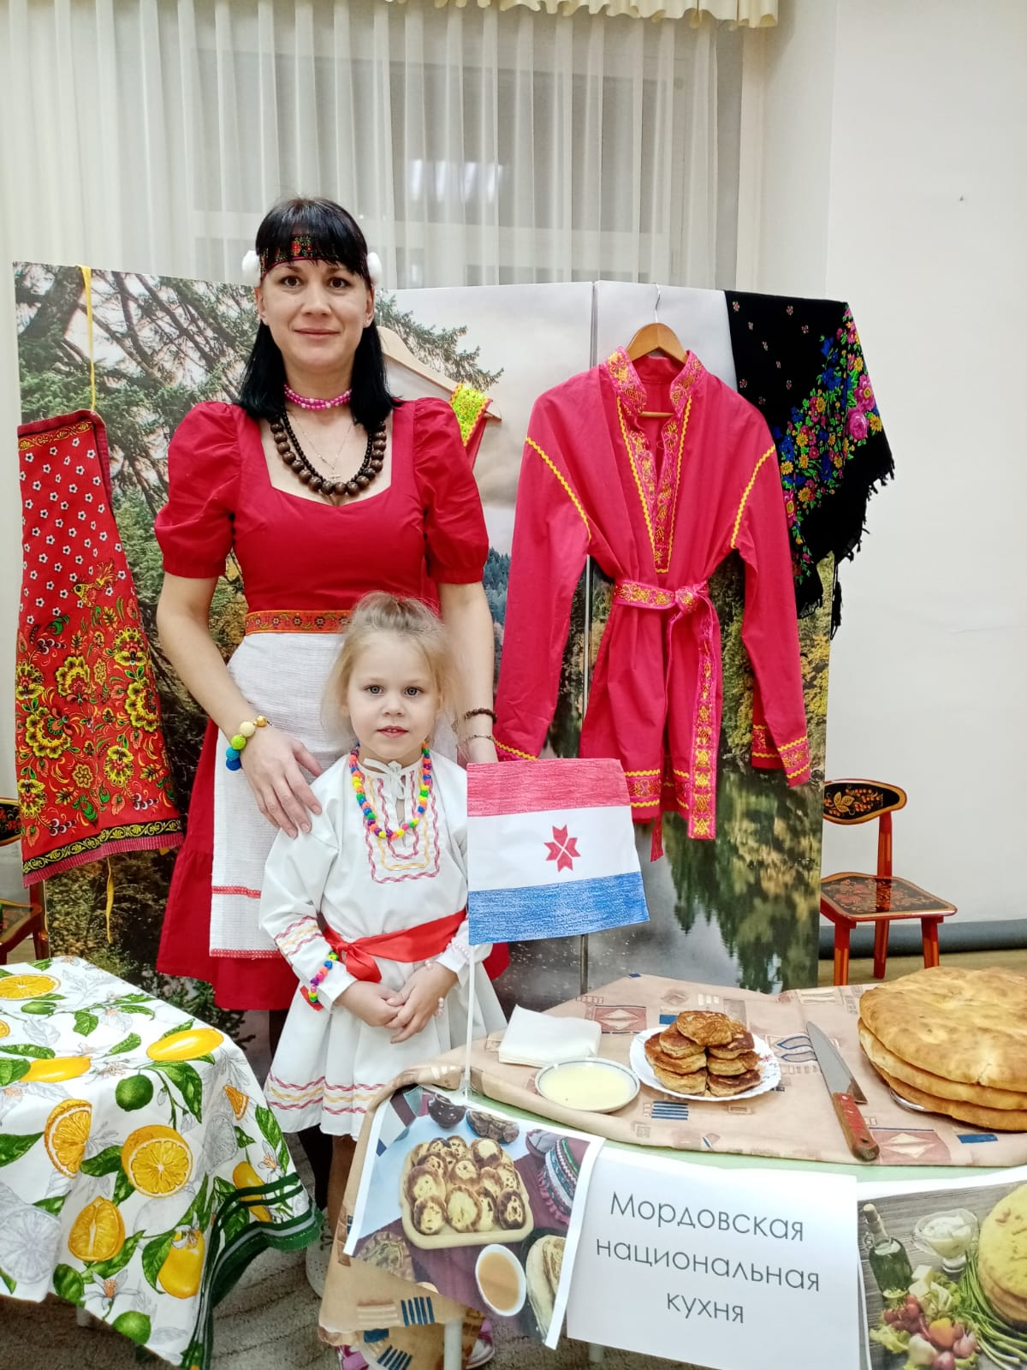
Кухни Мира

Slide 6
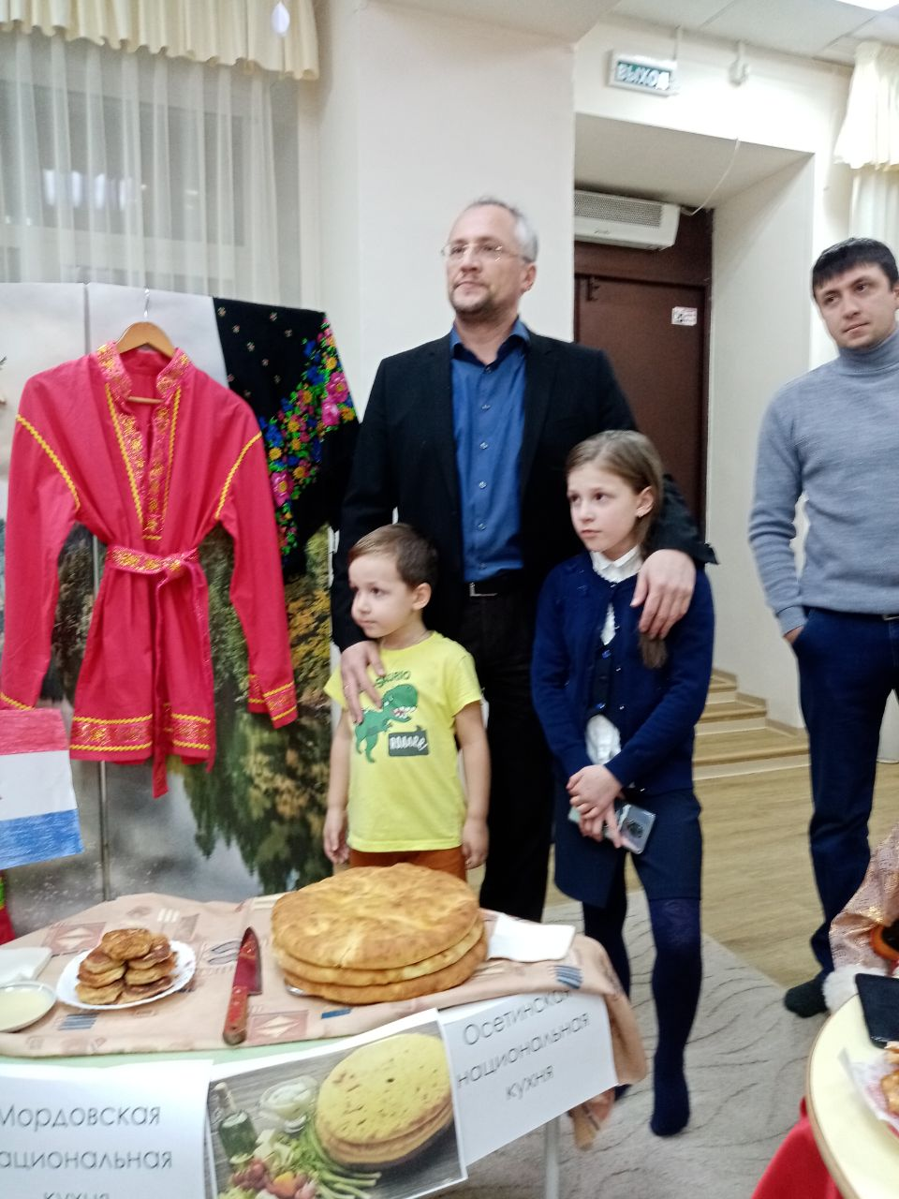
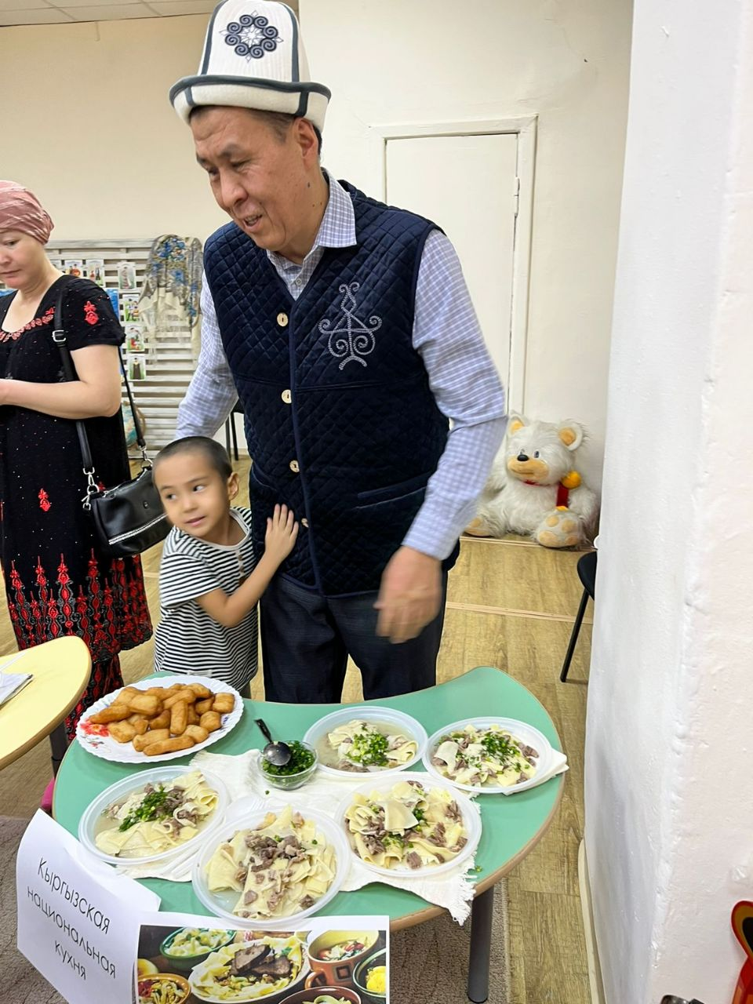
День Народного Единства

Slide 7
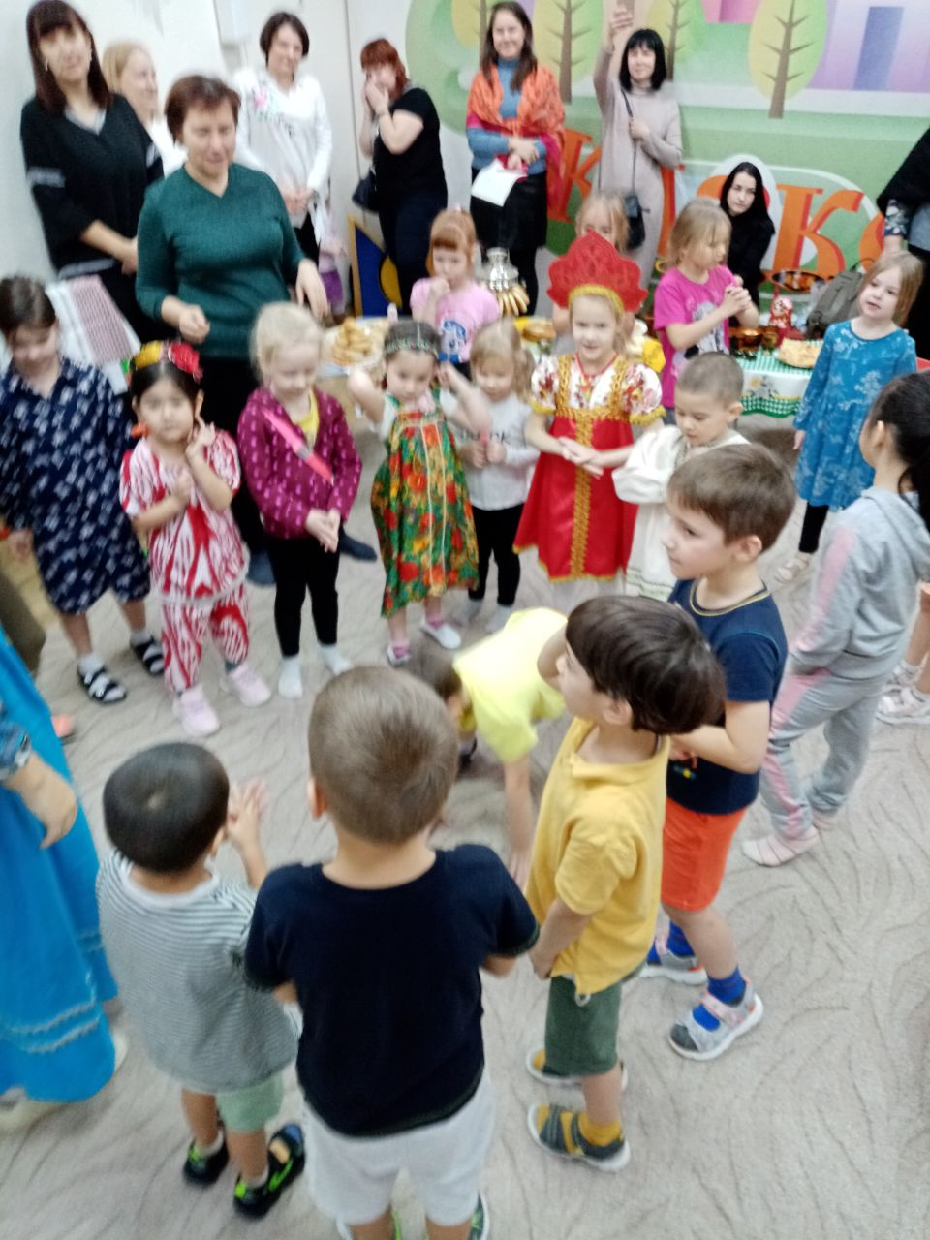
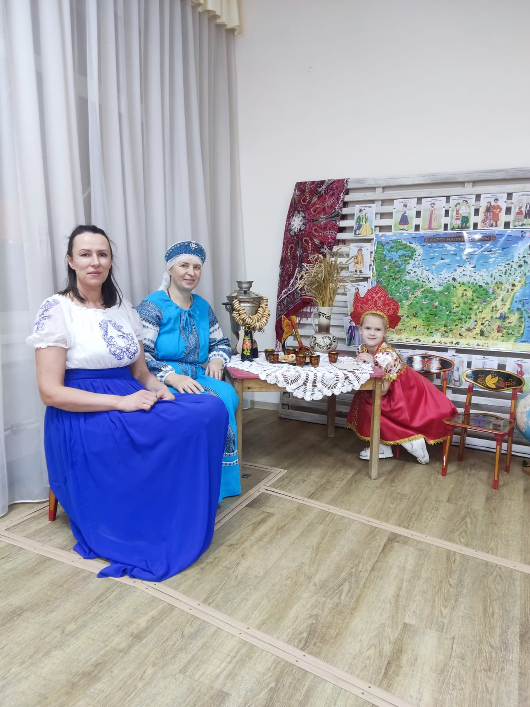

Slide 8
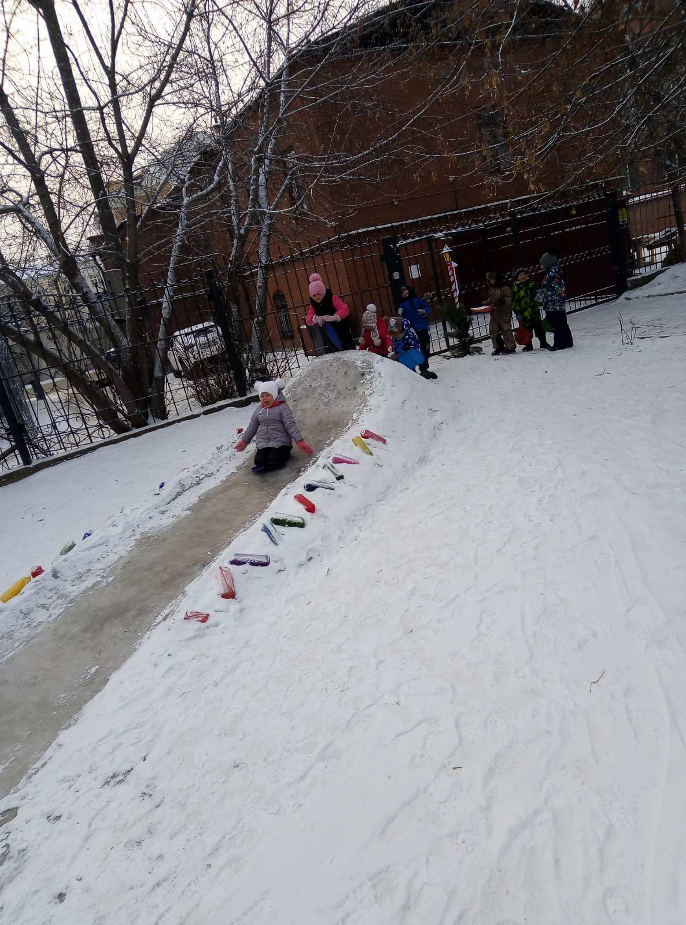
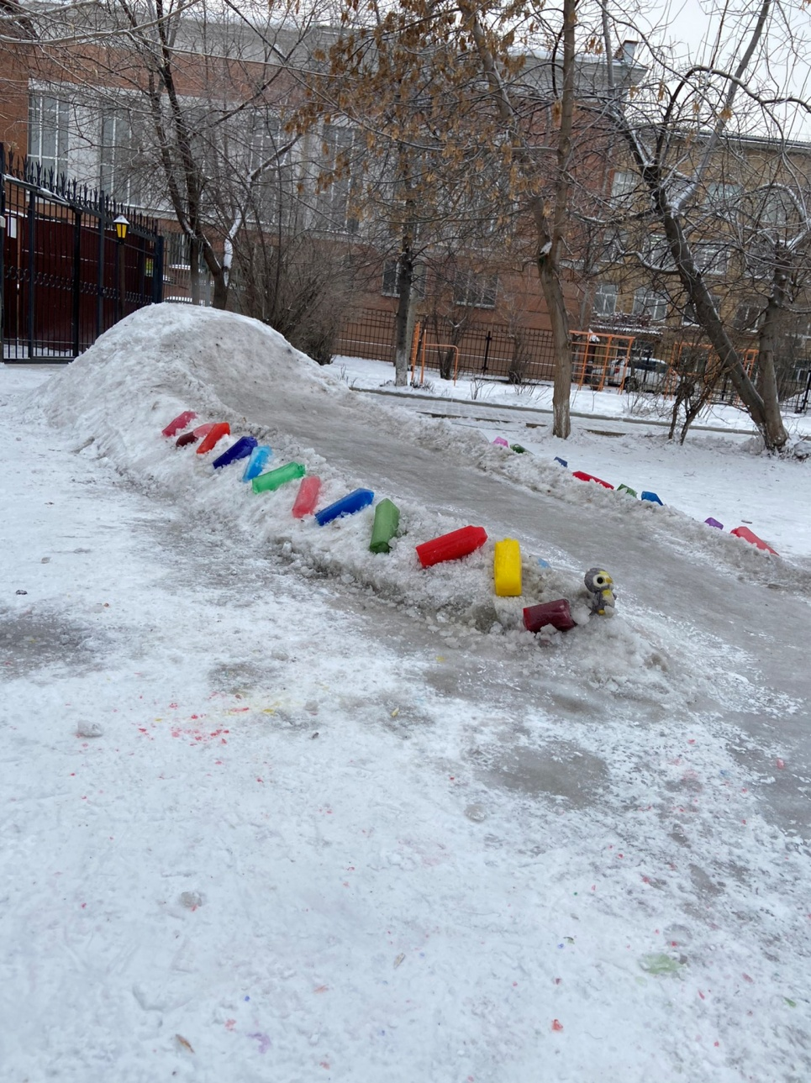
Горка на участке

Slide 9
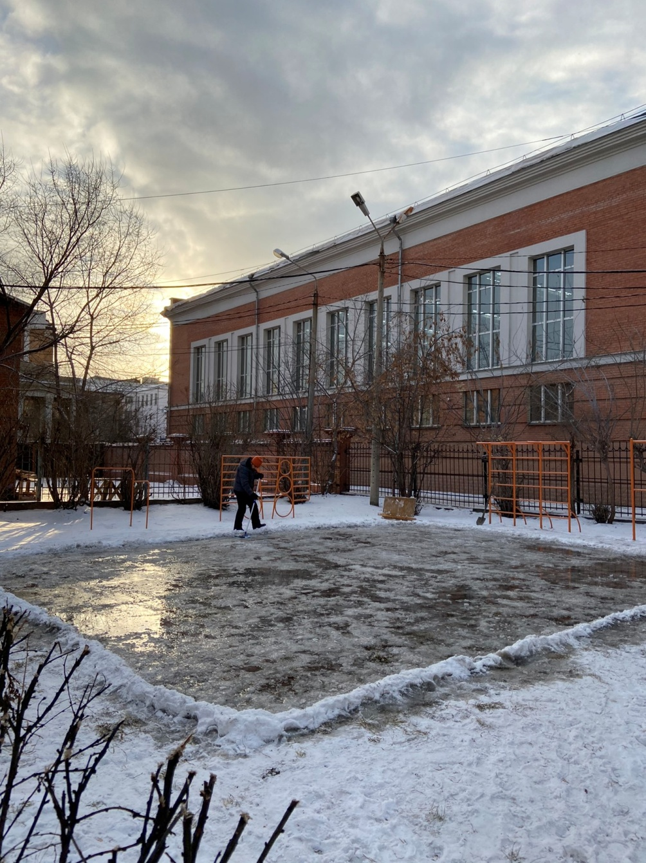
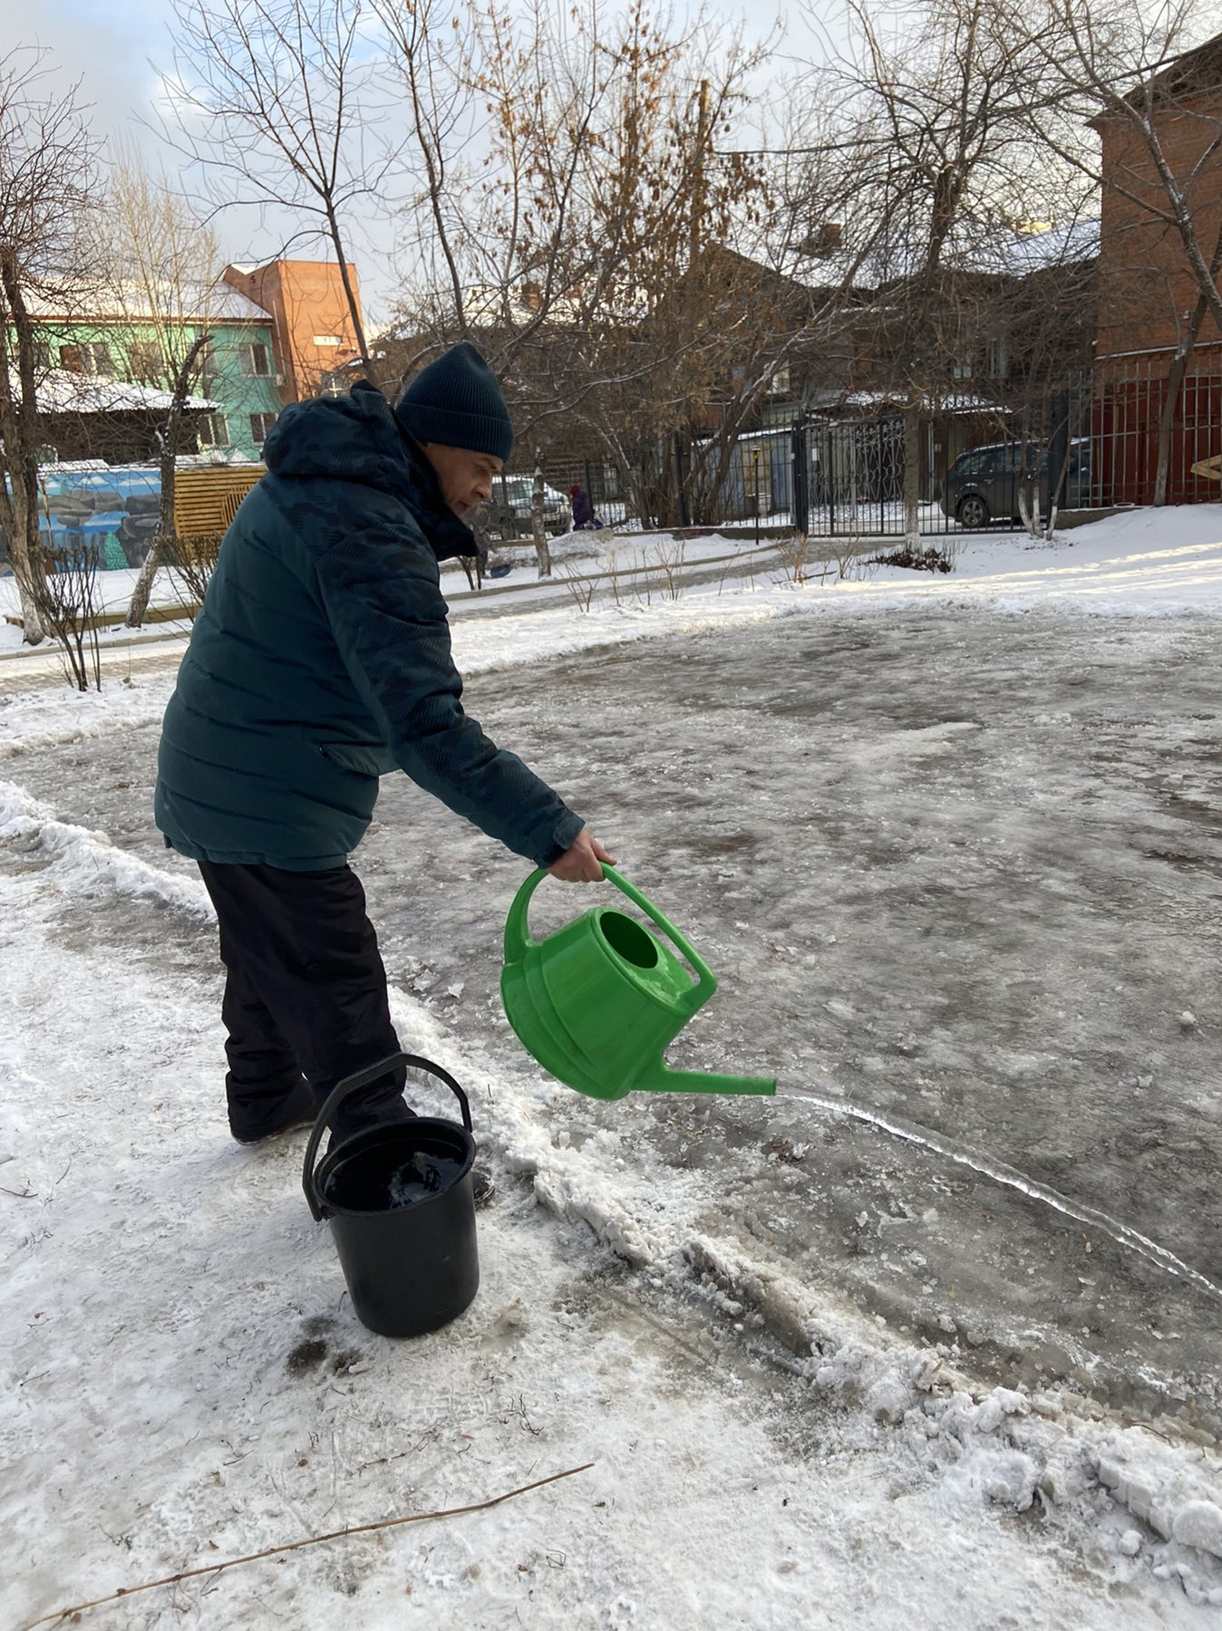
Совместно с родителями сформировали и залили каток

Slide 10
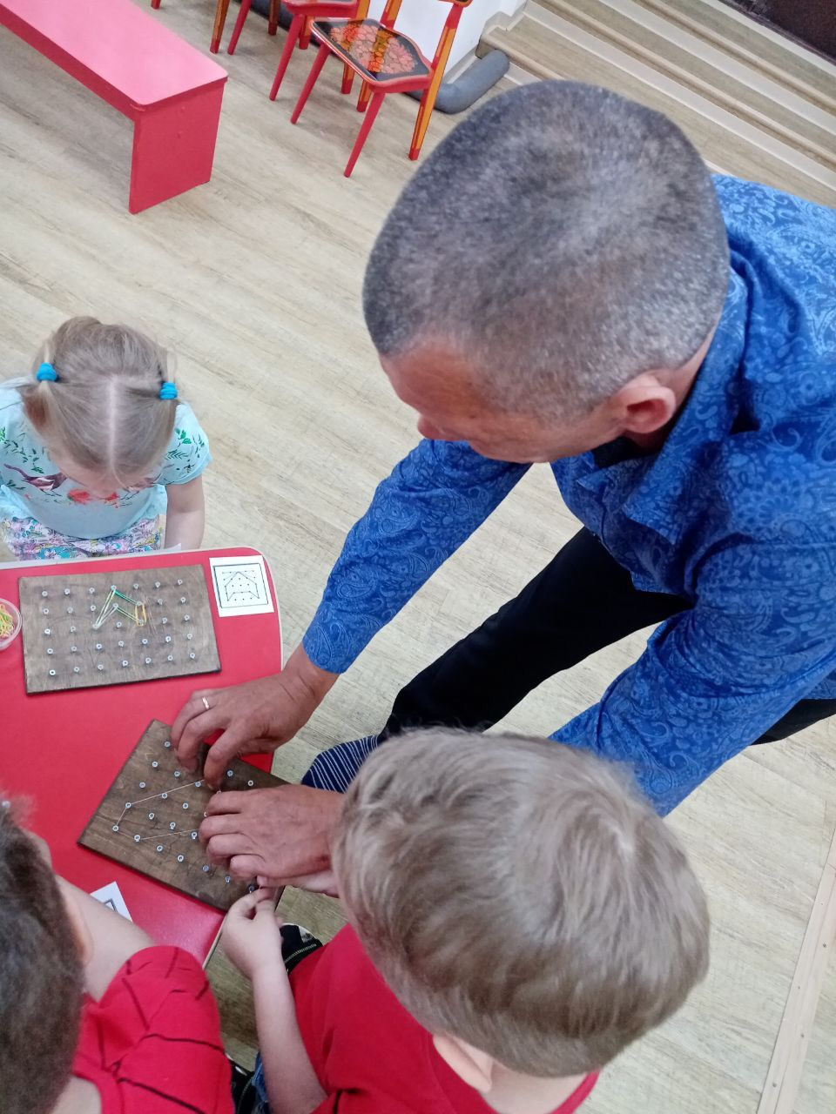
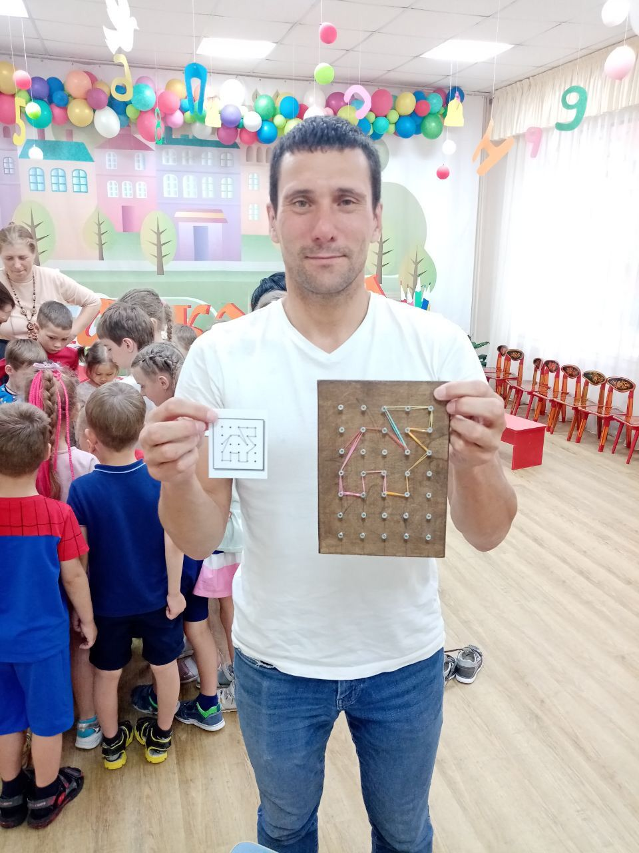
С родителями изготовили и поиграли в игровое пособие Геоборд
Notes:
С родителями поиграли используя игровое пособие Геоборд

Slide 11
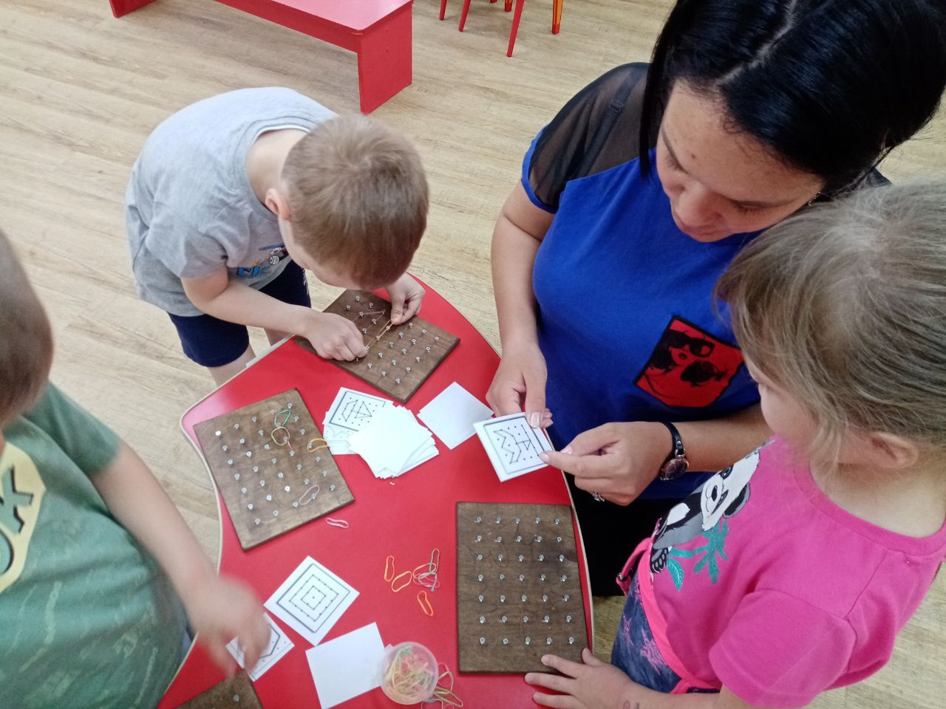

Slide 12
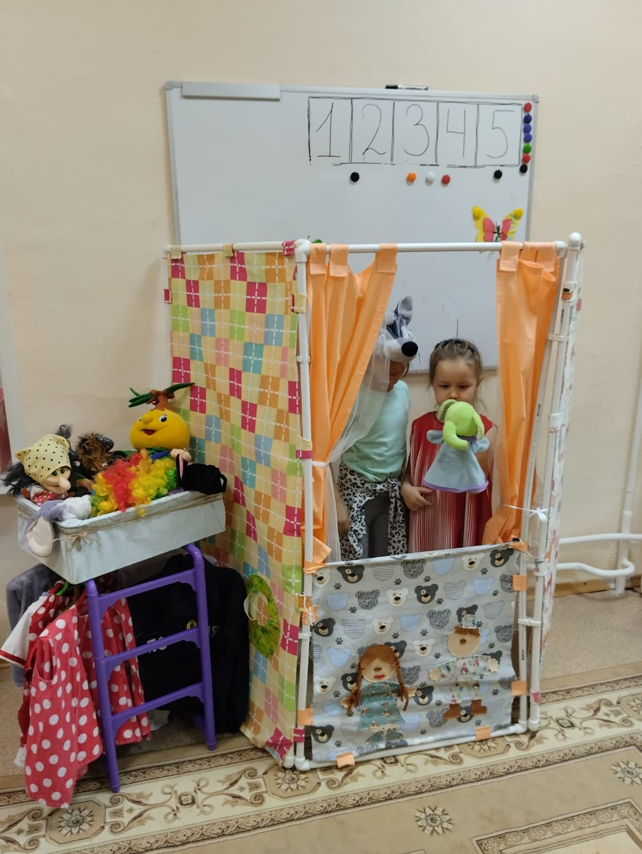
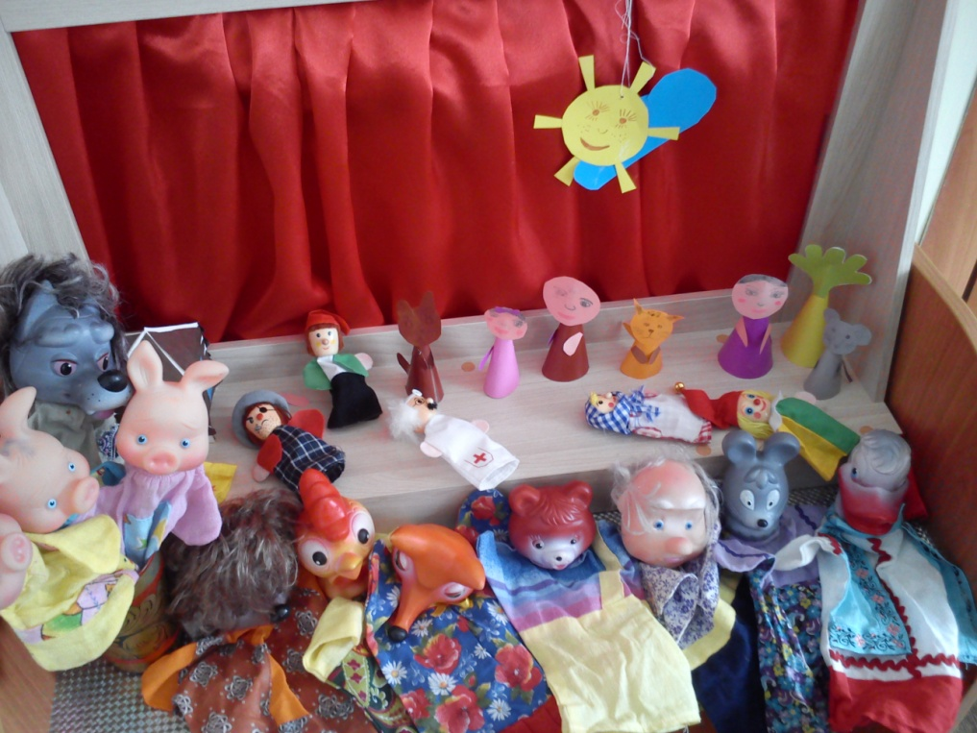
Изготовили ширмы для театров, сшили костюмы для детского центра ряжения

Slide 13
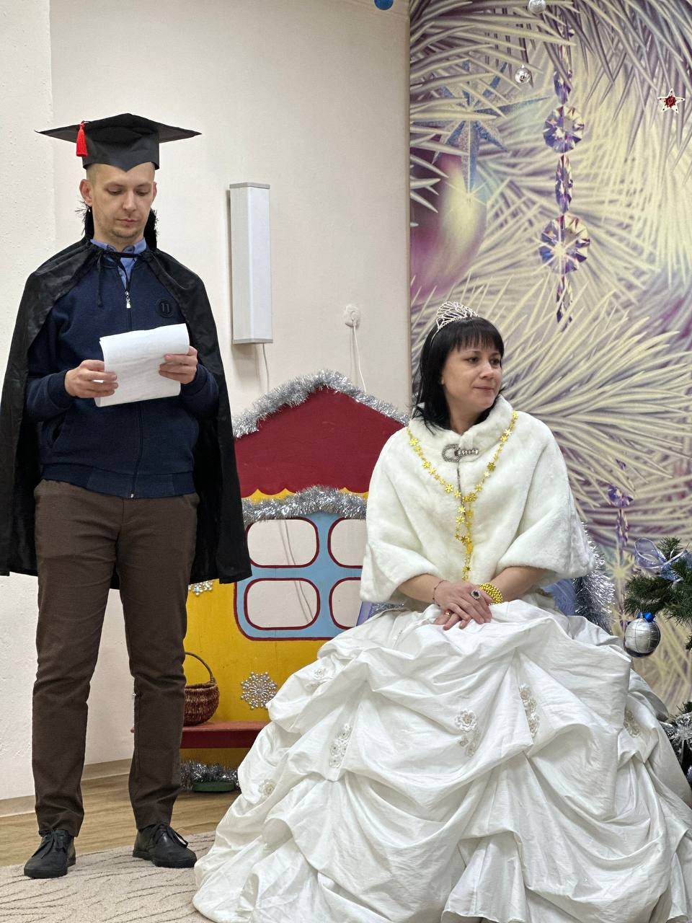
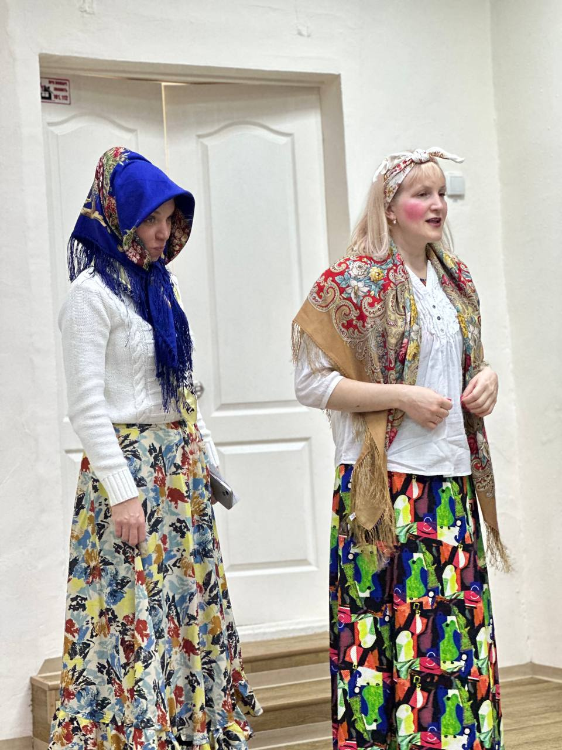
Родители - активные участники детских праздников и мероприятий

Slide 14
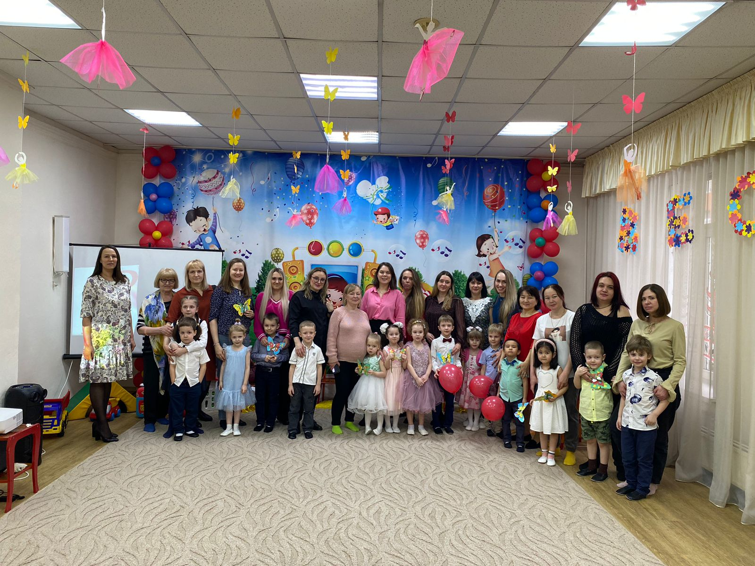

Slide 15
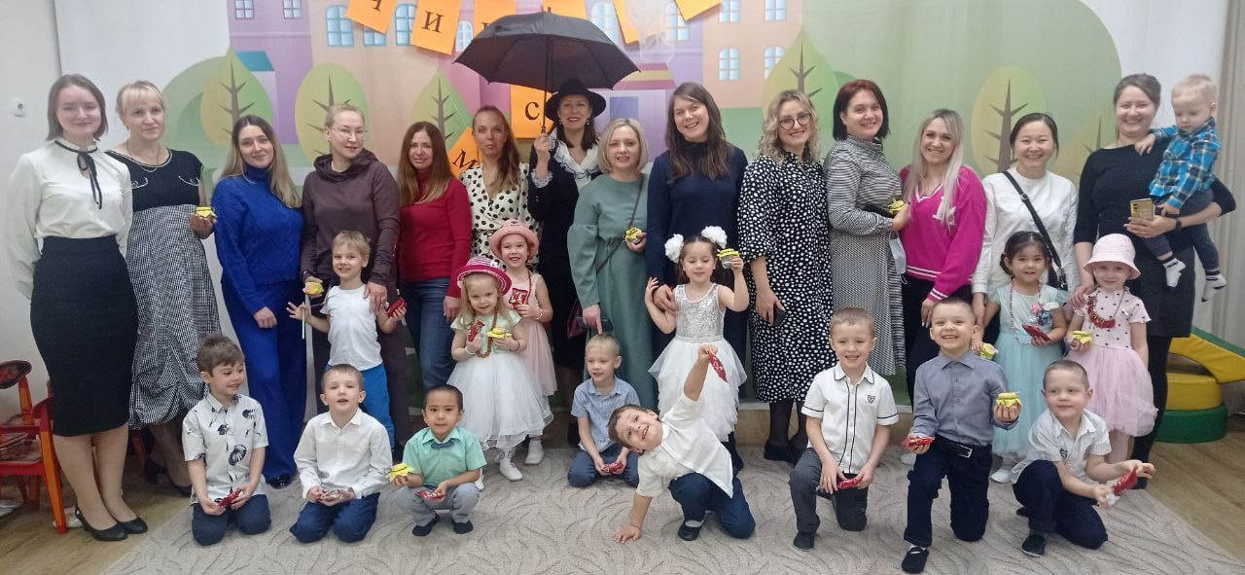

Slide 16
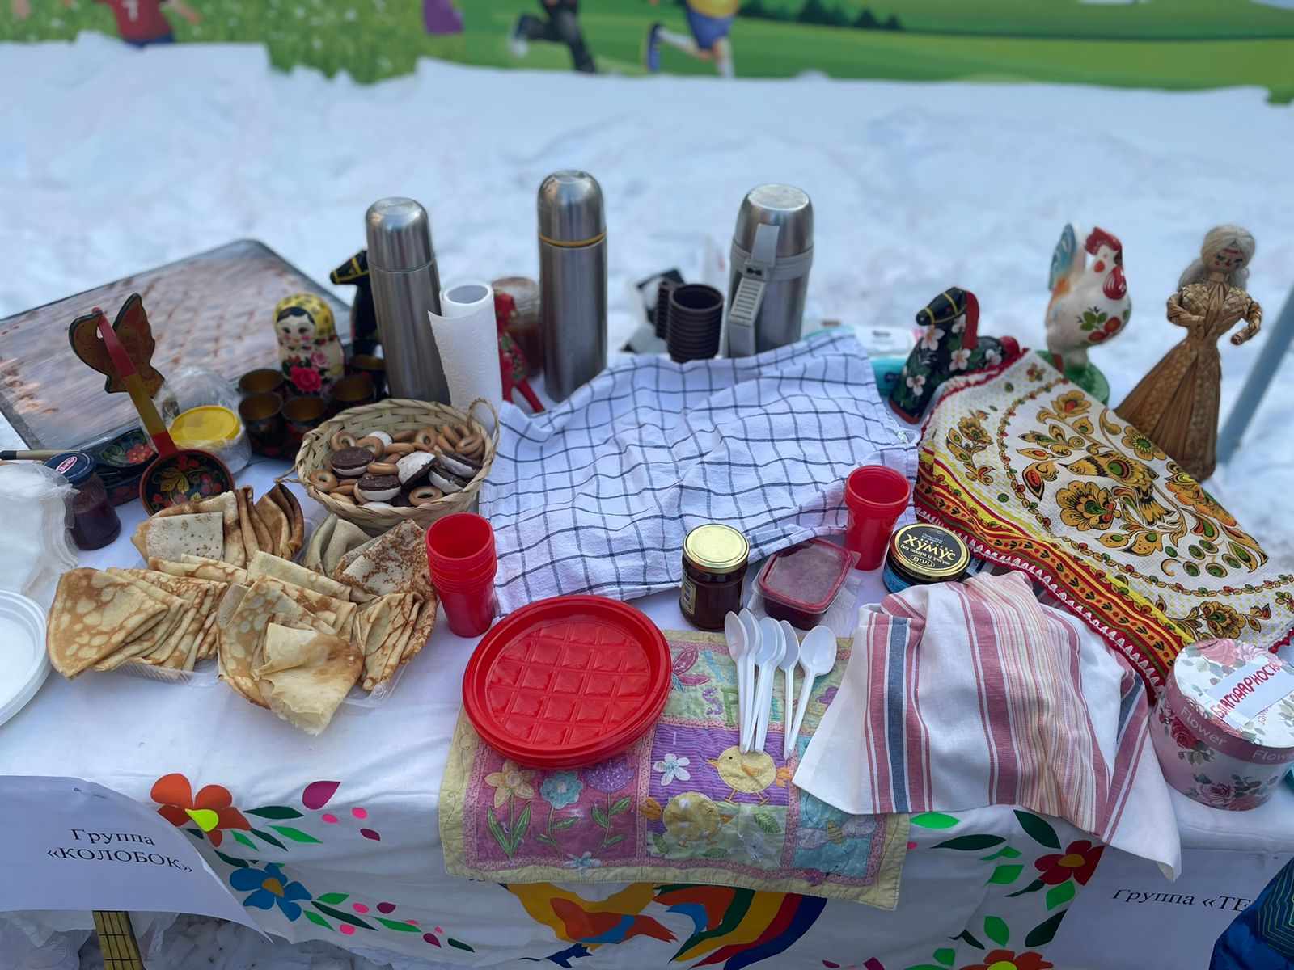
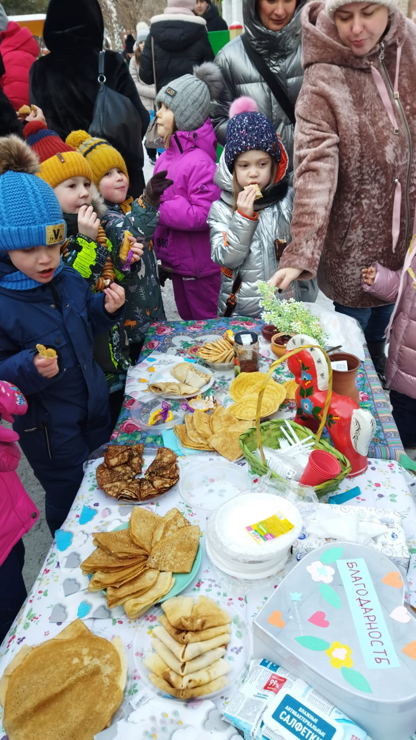
Масленичные гуляния

Slide 17
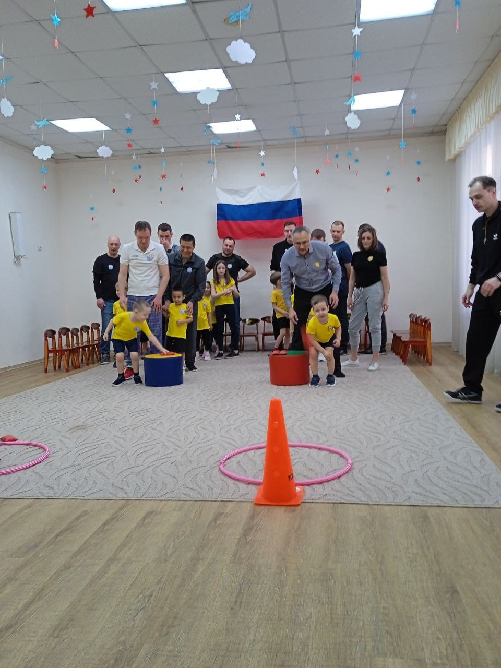
Привлечение родителей в детские праздники очень важно и для детей, и для них самих. Дети и родители становятся ближе. Родители не только смотрят на своих детей, снимают их на телефоны, они становятся с ними на одну сцену, на одну площадку, погружаются в одну атмосферу. А что может быть лучше атмосферы праздника?

Slide 18
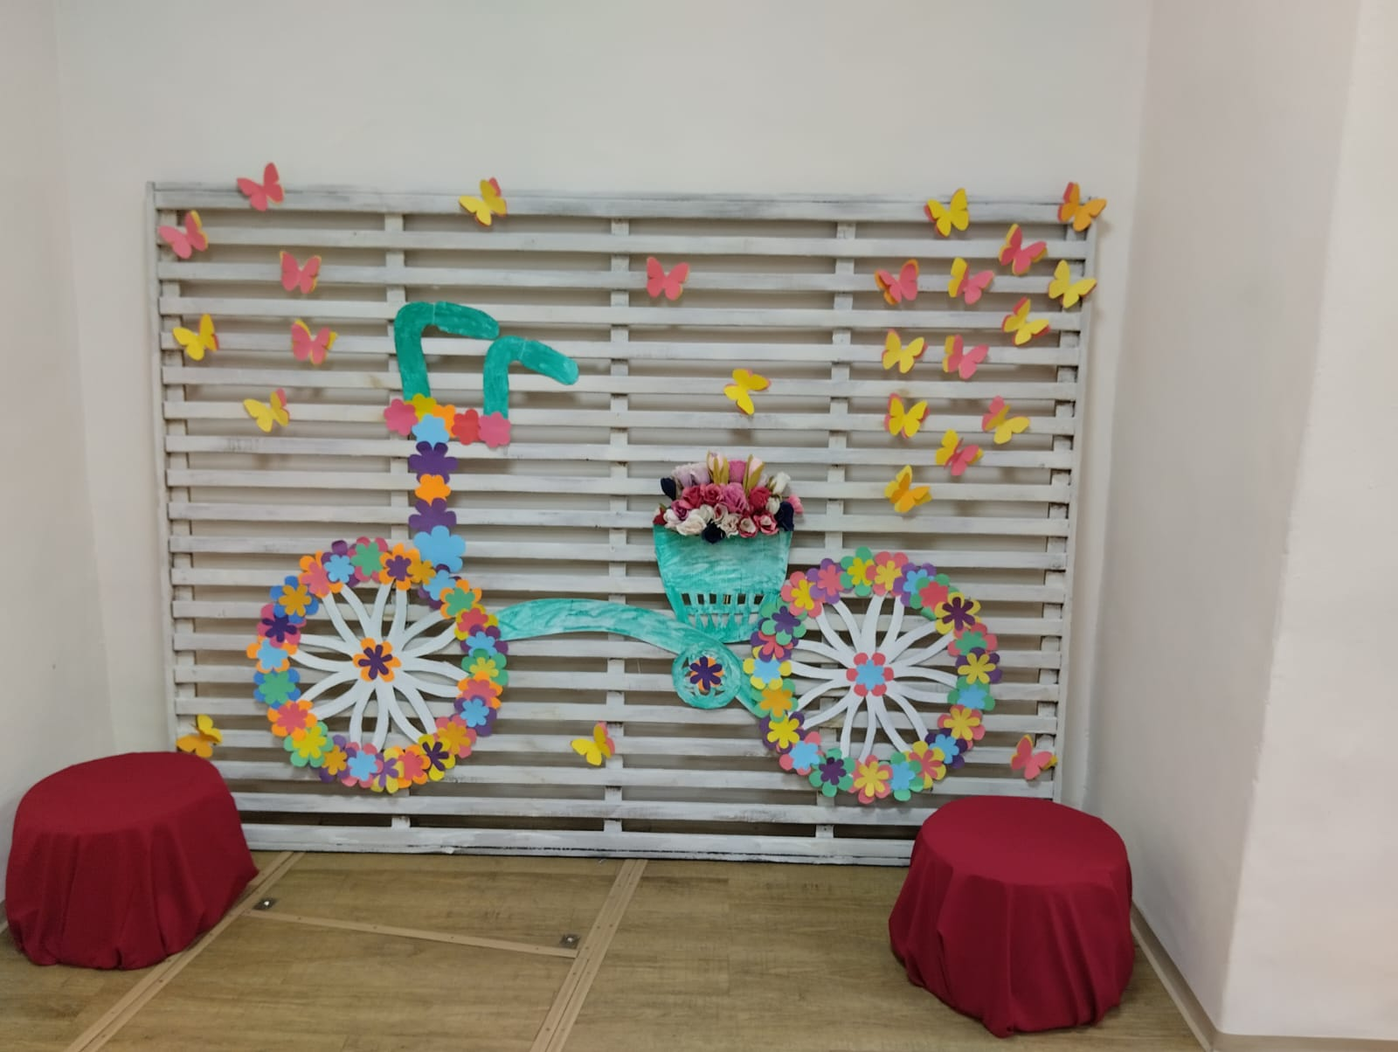
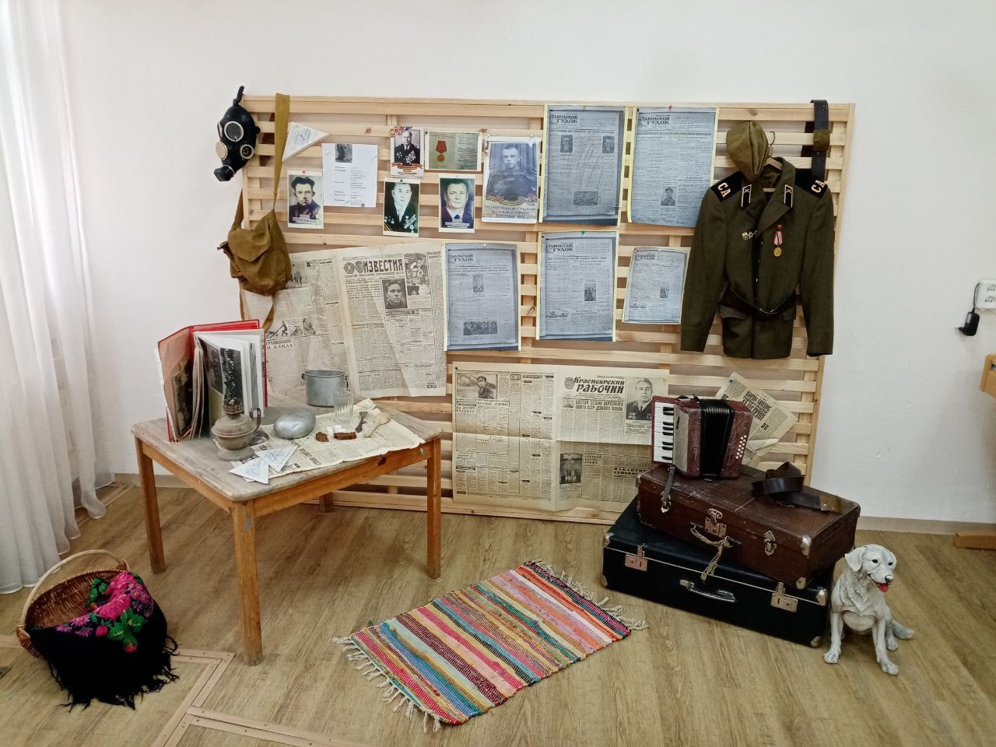
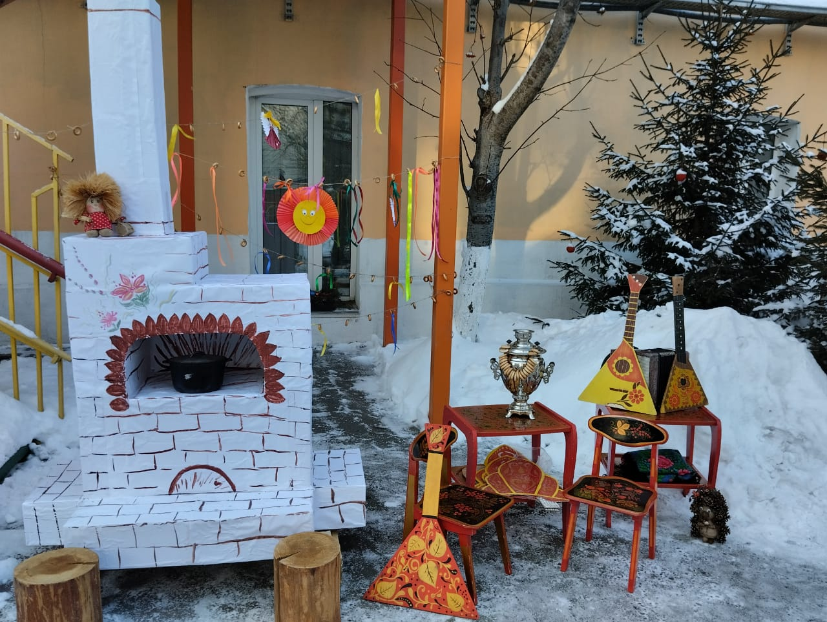
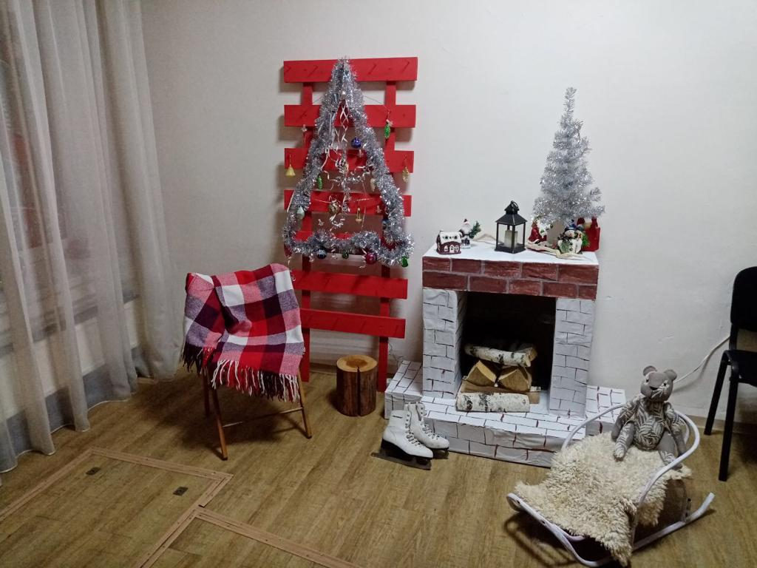
Совместно с родителями создаем в фотозоны

Slide 19
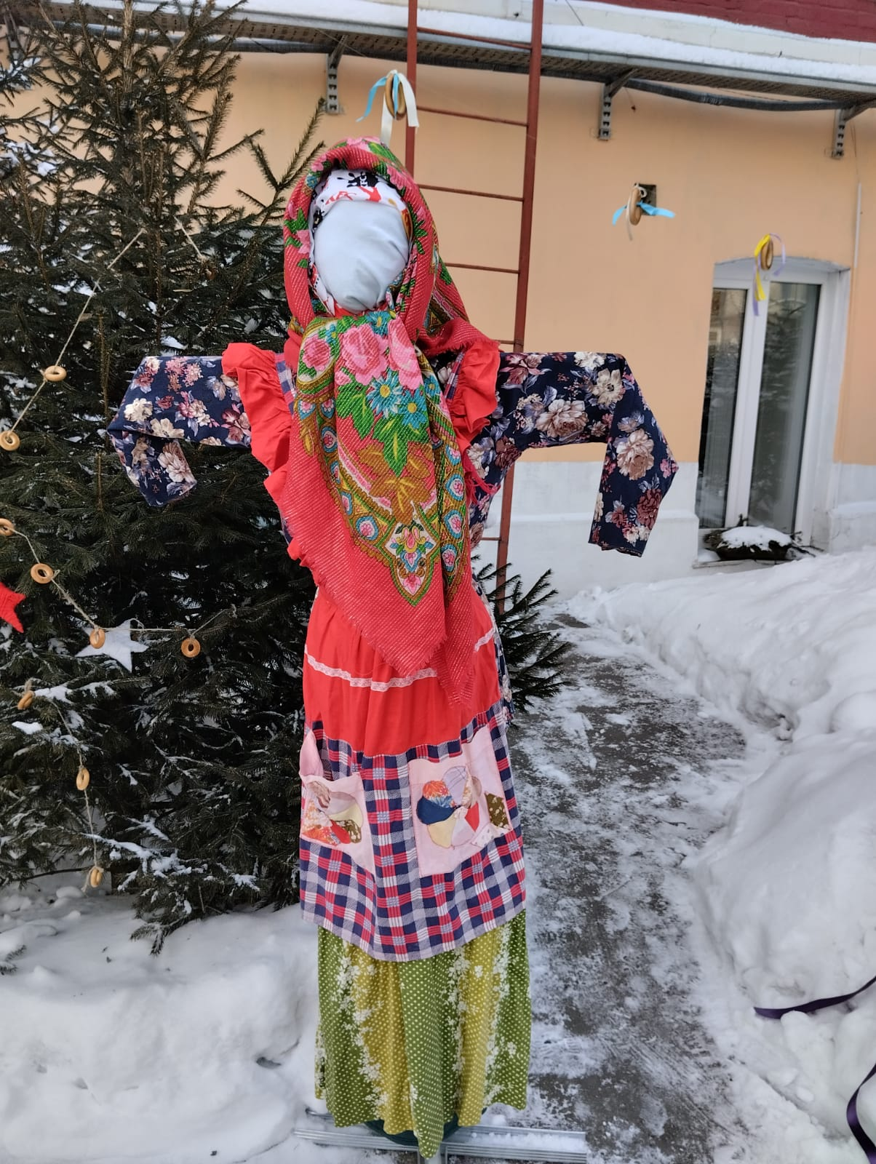
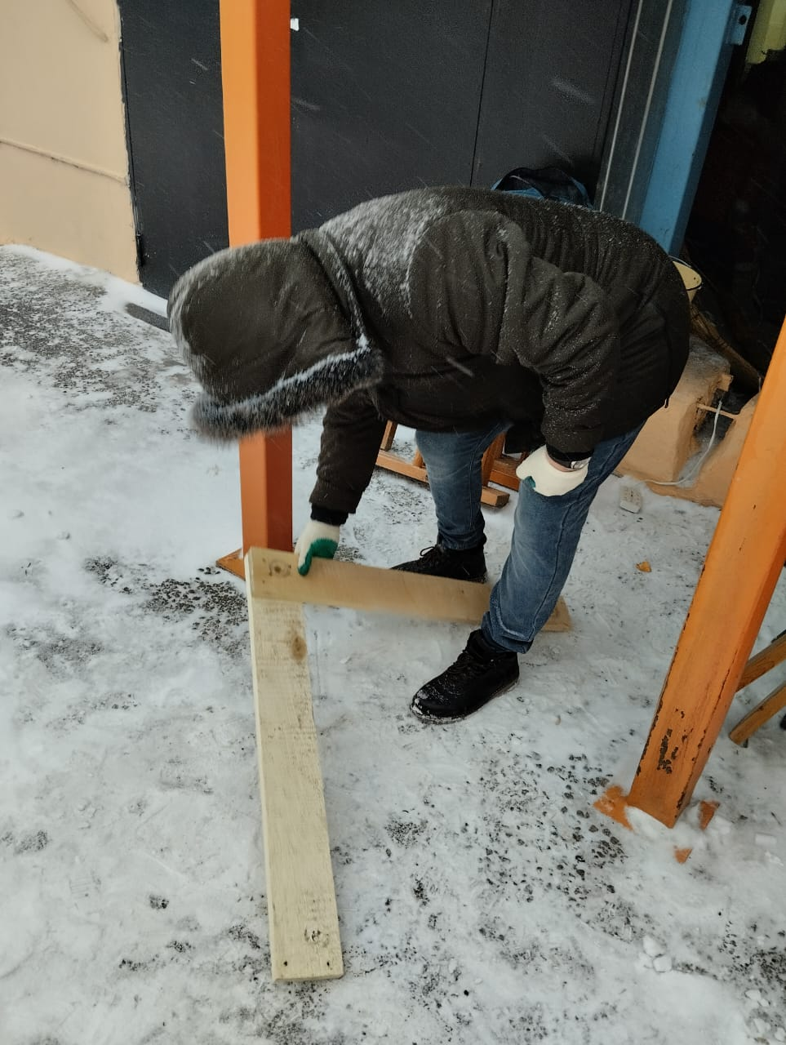
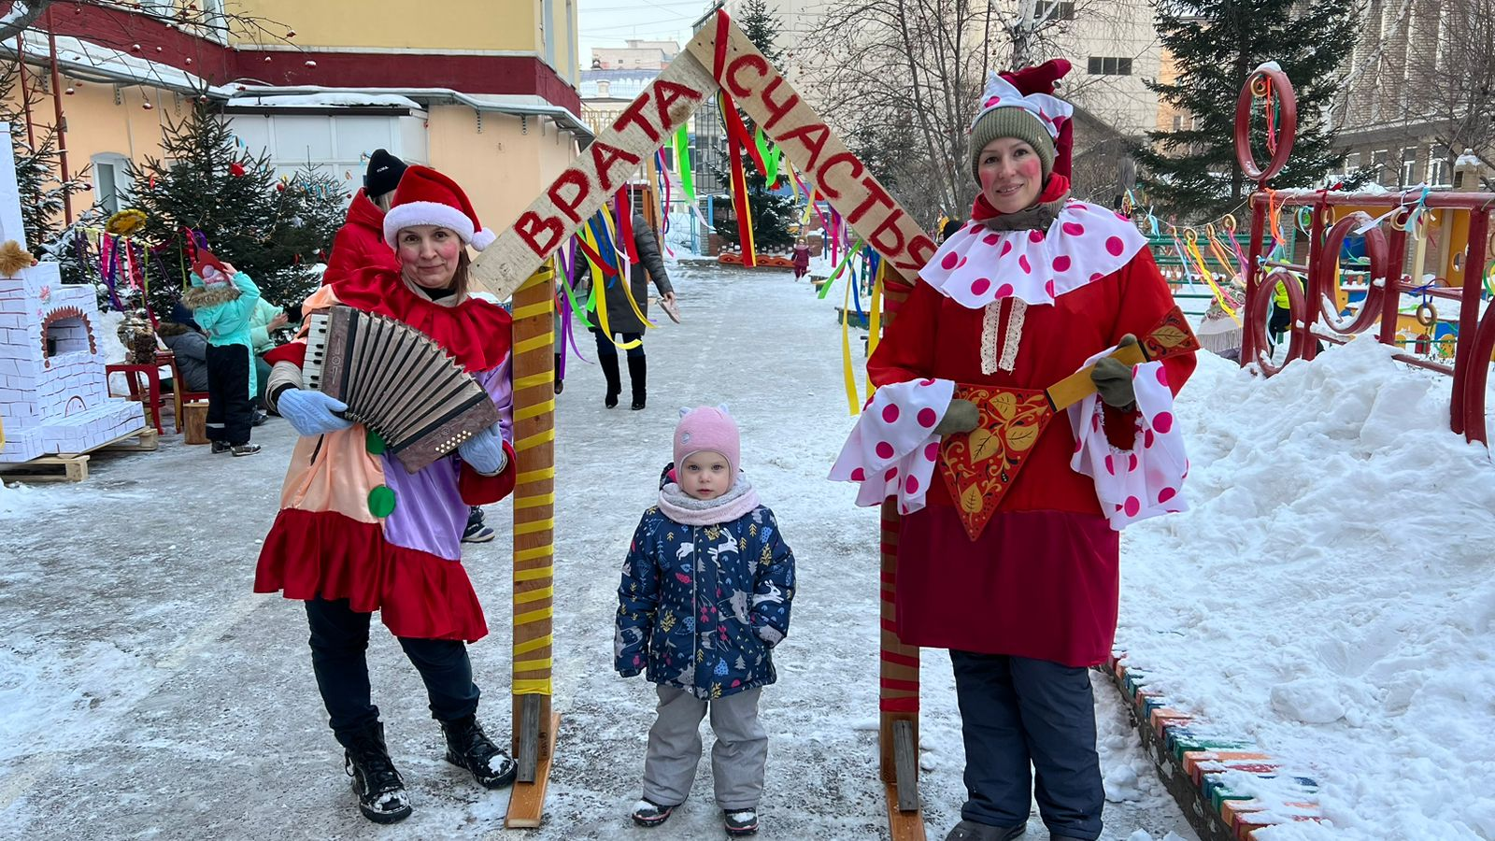
.

Slide 20
Вывод: Родители проявляют искренний интерес к жизни детского сада, научились выражать восхищение результатами и продуктами детской деятельности, эмоционально поддерживать своего ребенка . От участия родителей в работе дошкольного учреждения выигрывают все: сами родители, педагоги и, прежде всего дети. Они с уважением, любовью и благодарностью смотрят на членов своей семьи, которые, оказывается, так много могут и умеют, у которых такие золотые руки

Slide 21
Спасибо за внимание!!!

